Slide 1




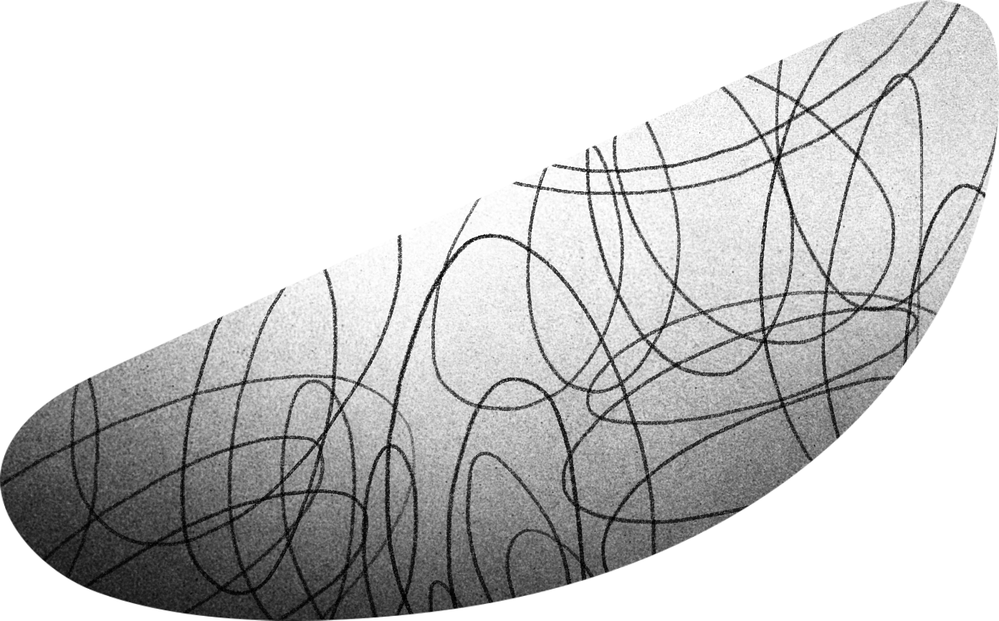
TRƯỜNG KỸ THUẬT CAO ĐẲNG CAO THẮNG
KHOA CƠ KHÍ
BỘ MÔN CƠ ĐIỆN TỬ
BÁO CÁO ĐỒ ÁN
THIẾT KẾ VÀ THI CÔNG LÒ NHIỆT
Ngày 14/12/2022
12 giờ 30 sáng
www.caothang.edu.vn

Slide 2
NHÓM THỰC HIỆN:
GVHD: NGUYỄN MẬU TUẤN VƯƠNG
SVTH: NGYỄN HỮU HUY
BÙI BÁ THÀNH LONG
PHẠM NGUYỄN ĐỨC NGHĨA
0307191037
0307191053
0307191167
CD CDT 19A
CD CDT 19A
CD CDT 19B
TGTH: 1/11/2022 -10/12/2022

Slide 3


MỤC TIÊU
NHIỆM VỤ
CƠ KHÍ
Thiết kế mô hình gồm các bản vẽ: Lắp, cụm, chi tiết thể hiện được các kích thước, dung sai
Các chi tiết được gia công đúng thiết kế.
Lắp đặt mô hình phải đảm bảo: tính cứng vững và thẩm mỹ.
ĐIỆN VÀ LẬP TRÌNH
Thiết kế hệ thống điện bao gồm các bản vẽ:,điện đúng yêu cầu kỹ thuật
Lắp đặt hệ thống điện theo đúng thiết kế.
Lập trình điều khiển hệ thống theo đúng yêu cầu và đảm bảo hoạt động chính xác và ổn định.
Thiết kế chế tạo mô hình lò nhiệt điện trở.
Điều kiển lò nhiệt trên bằng phần mềm matlab
Yêu cầu lò nhiệt cách nhiệt và cách điện.

Slide 4
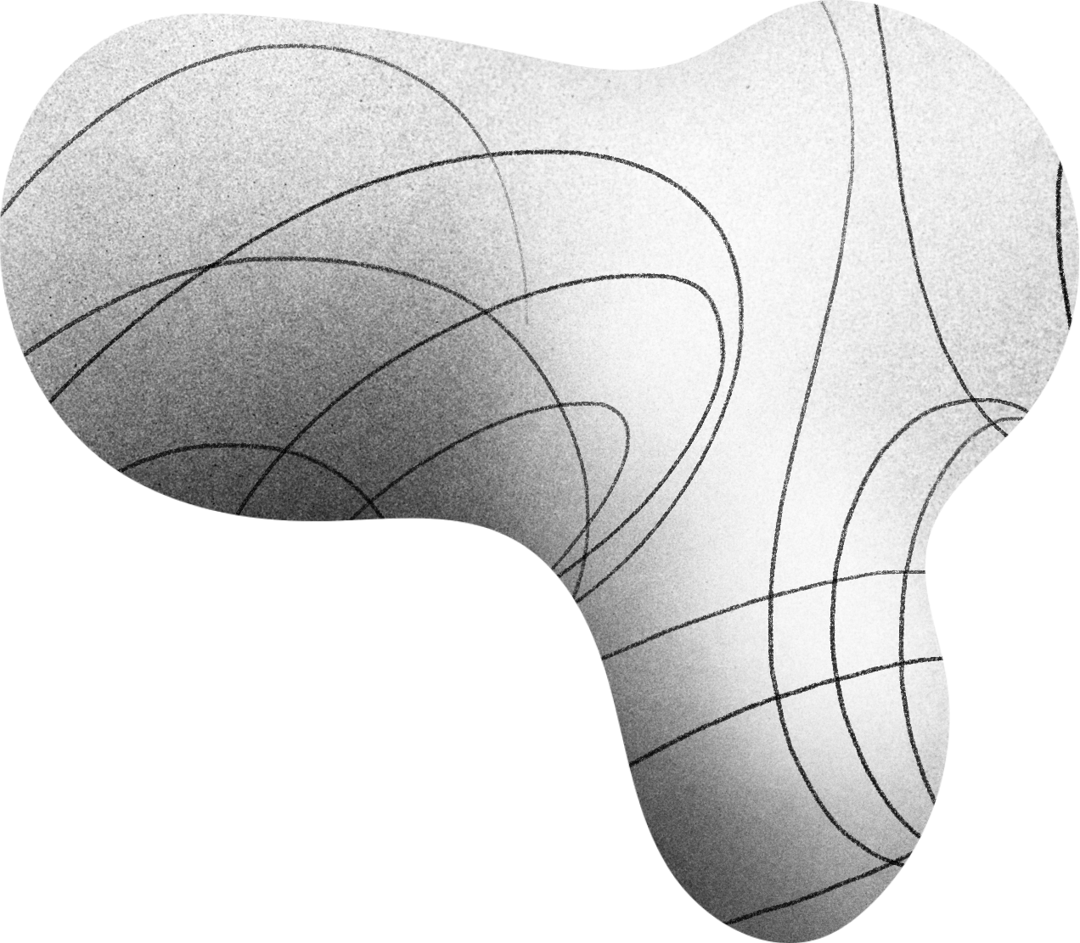
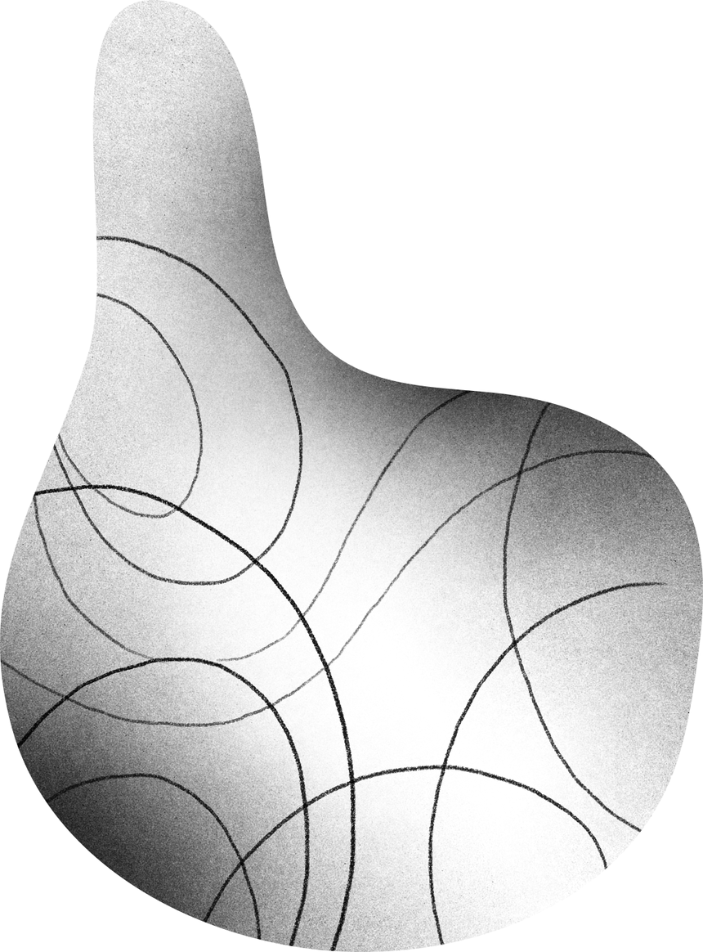
CHƯƠNG 1
GIỚI THIỆU CHUNG VỀ LÒ NHIỆT

Slide 5
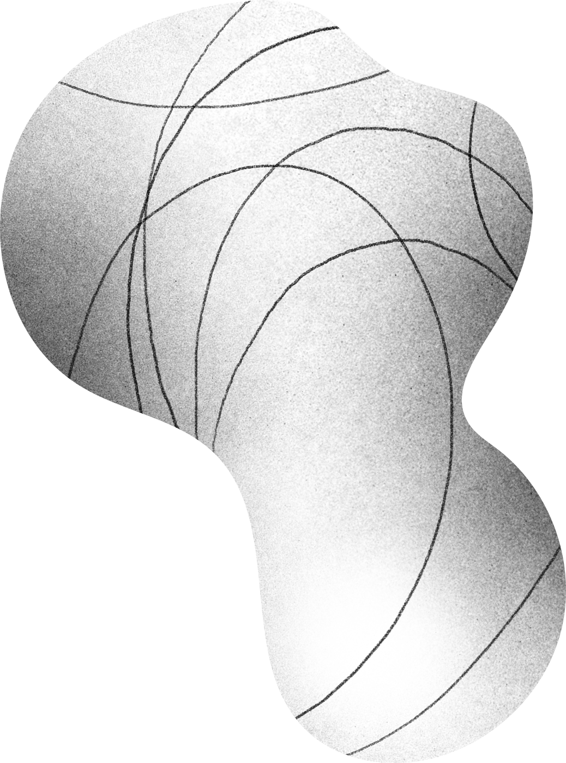
ĐẶC ĐIỂM CỦA LÒ ĐIỆN TRỞ
Lò điện trở là thiết bị biến đổi điện năng thành nhiệt năng thông qua điện trở nhiệt tạo ra và truyền dẫn nhiệt tới vật cần gia nhiệt.
Có khả năng tạo được nhiệt độ cao, đảm bảo tốc độ nung lớn, nung đều và chính xác, năng suất cao, đảm bảo độ kín cần thiết, vận hành thuận tiện, gọn nhẹ.
Tiêu thụ nhiều điện năng. Nếu lò có công suất lớn thì phải có tính toán chọn các thiết bị bảo vệ. Hơn nữa muốn vận hành, sửa chữa lò nhiệt yêu cầu người phải có chuyên môn.

Slide 6
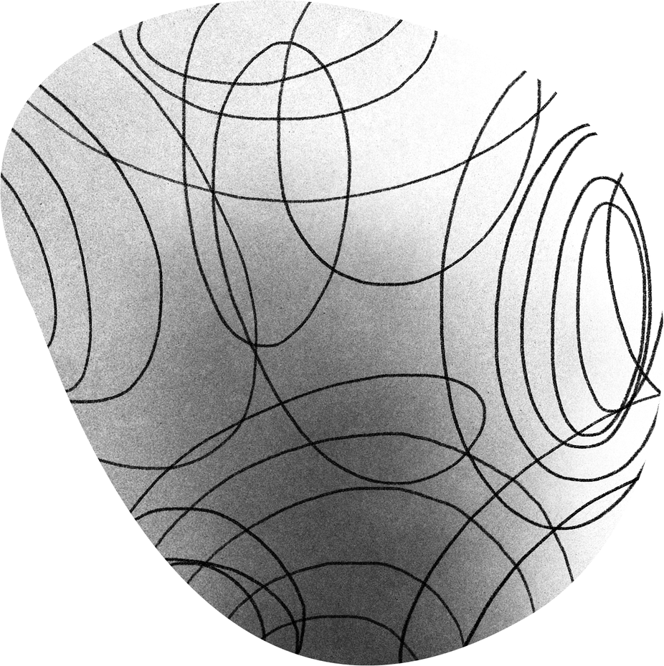
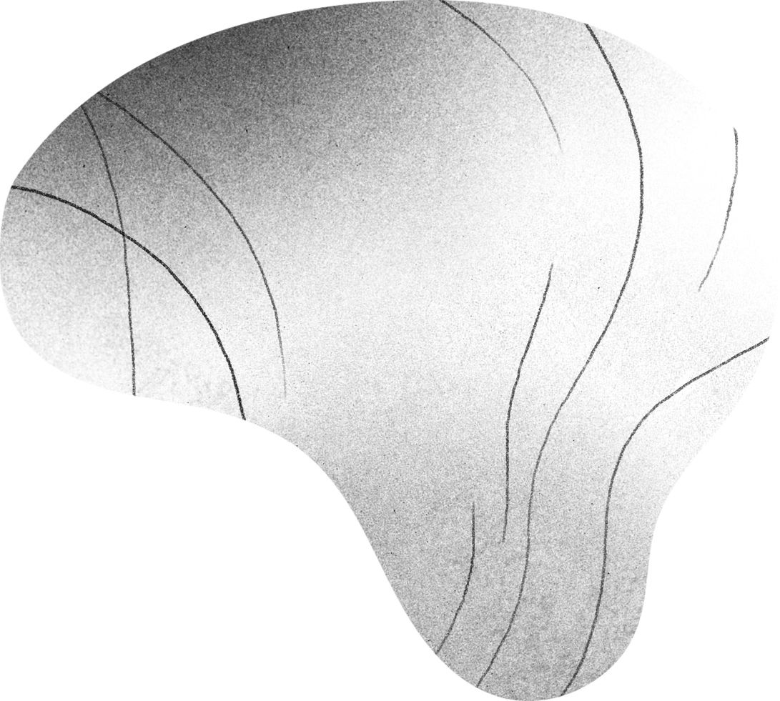
KẾT LUẬN
Mục đích của đề tài này là tạo ra một bộ thiết bị thí nghiệm điều khiển và ổn định nhiệt độ dùng cho sinh viên khi học tập và nghiên cứu, các nội dung liên quan đến Lý thuyết điều khiển tự động nên nhiệt độ yêu cầu không quá cao, chỉ cần dưới 200℃.
Vì vậymô hình lò điện trở được lựa chọn bởi nó được làm từ những vật liệu dễ tìm kiếm trên thị trường, dễ chế tạo, điều khiển, kích thước gọn gàng, giá thành rẻ, phù hợp với mô hình thí nghiệm.

Slide 7
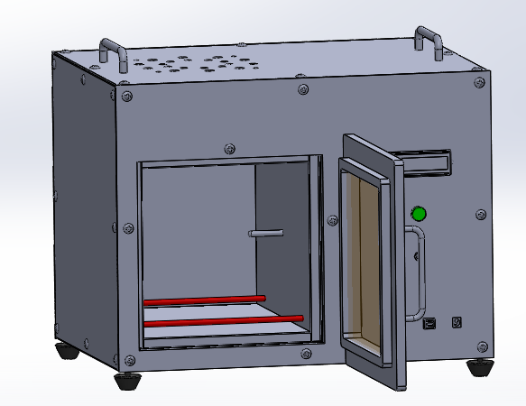
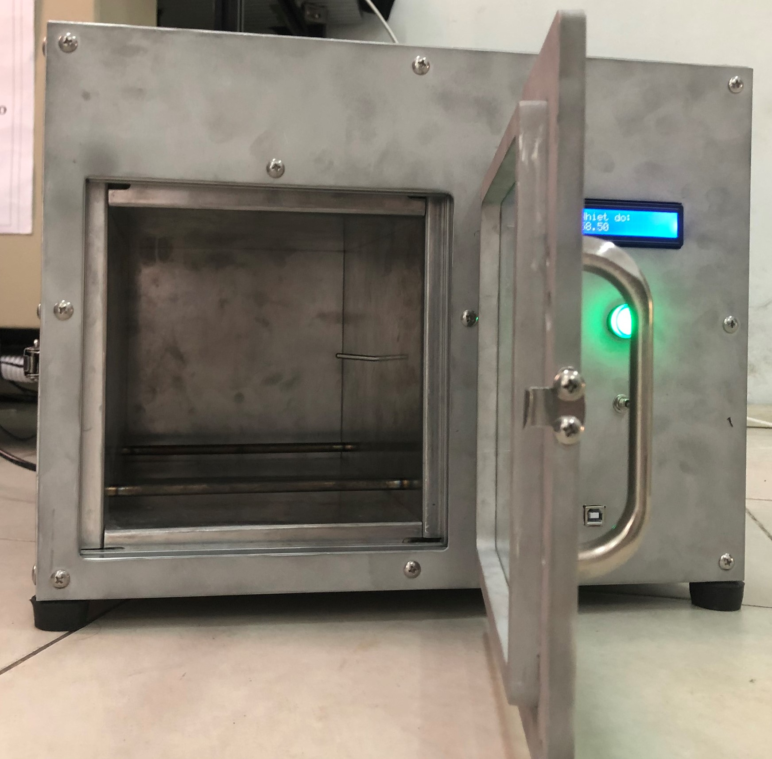
ĐÂY LÀ 1 SỐ HÌNH ẢNH VỀ LÒ NHIỆT TỤI EM ĐÃ THỰC HIỆN
Mô hình thiết kế 3d
Mô hình lò nhiệt thực tế

Slide 8
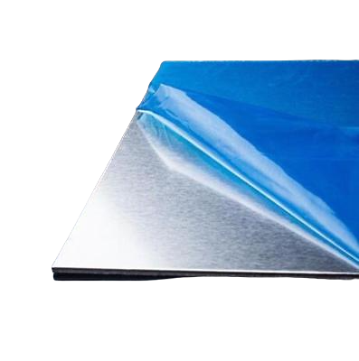
CẤU TẠO CỦA LÒ
Vỏ lò
Vỏ lò bảo vệ tác động từ bên ngoài, được thiết kế tùy theo hình dạng mà người sử dụng mong muốn nhưng phải đảm bảo tính thẩm mỹ và chất lượng. Chất liệu để làm vỏ lò có thể lựa chọn nhiều loại khác nhau như gỗ, thép,...
Nhôm tấm 2mm

Slide 9
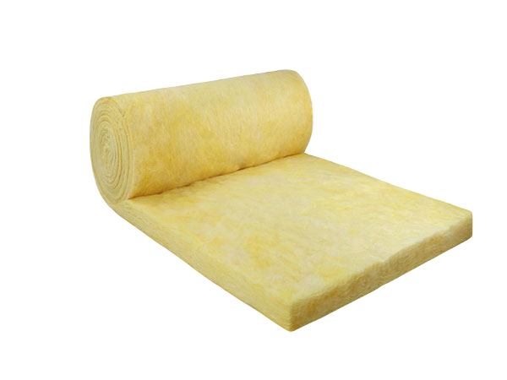
CẤU TẠO CỦA LÒ
Lớp lót
Chịu được nhiệt độ cực đại của lò nhiệt, có độ bên cơ học khi xếp vật nung và đặt thiết bị vận chuyển trong các điều kiện đặc biệt.
Đảm bảo khả năng gắn dây xung bền và chắc chắn, có đủ độ bền hóa học khi làm việc được tác dụng của khí quyển và vật nung, đảm bảo khả năng tổn thất nhiệt cực tiểu.
Bông thủy tinh cách nhiệt.

Slide 10
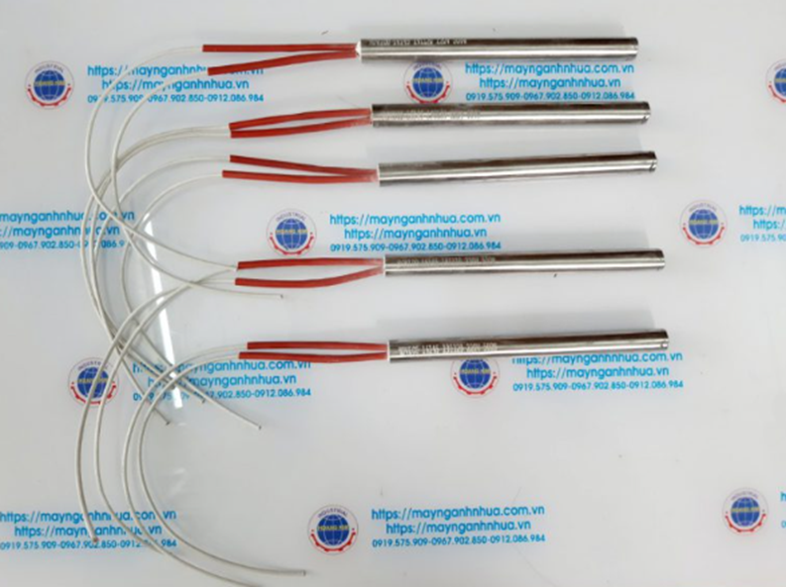
CẤU TẠO CỦA LÒ
THANH ĐIỆN TRỞ
(BỘ PHẬN GIA NHIỆT)
Bộ phận gia nhiệt cho lò biến đổi điện năng thành nhiệt năng, vì vậy cần phải có đủ các yêu cầu như: nhiệt độ chịu đựng lớn hơn nhiệt độ cực đại của lò, đường kính thanh điện trở phù hợp công suất lò,...

Slide 11
CHƯƠNG 2
GIỚI THIỆU CÁC PHÂN TỬ TRONG MÔ HÌNH

Slide 12
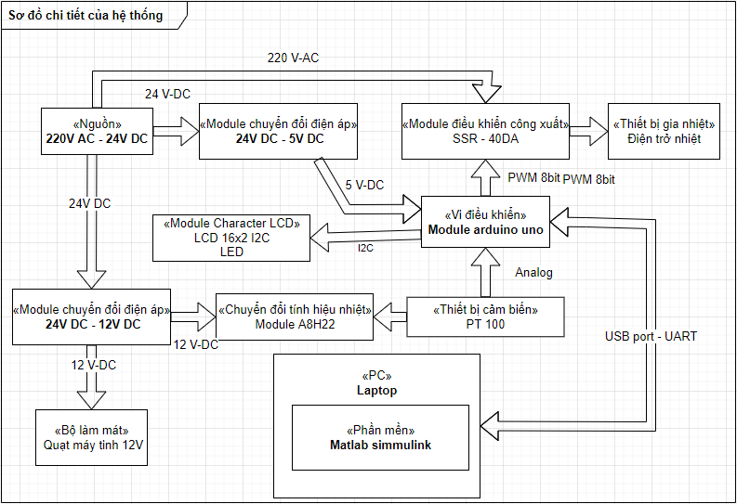
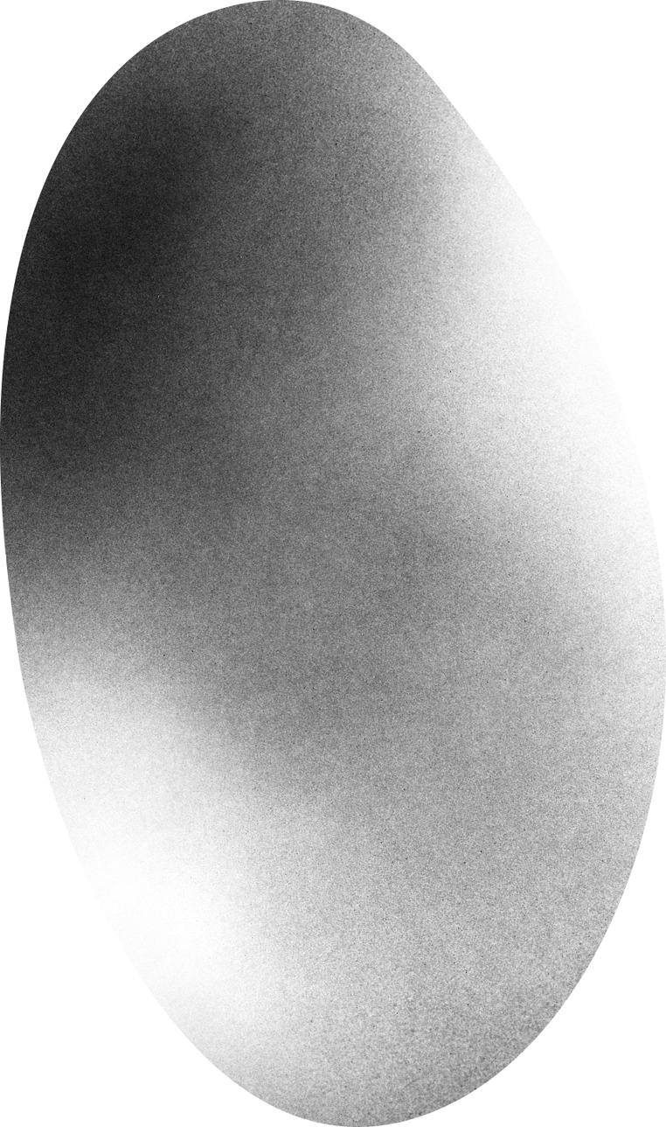
SƠ ĐỒ KHỐI VÀ NHIỆM VỤ CỦA MỖI KHỐI

Slide 13
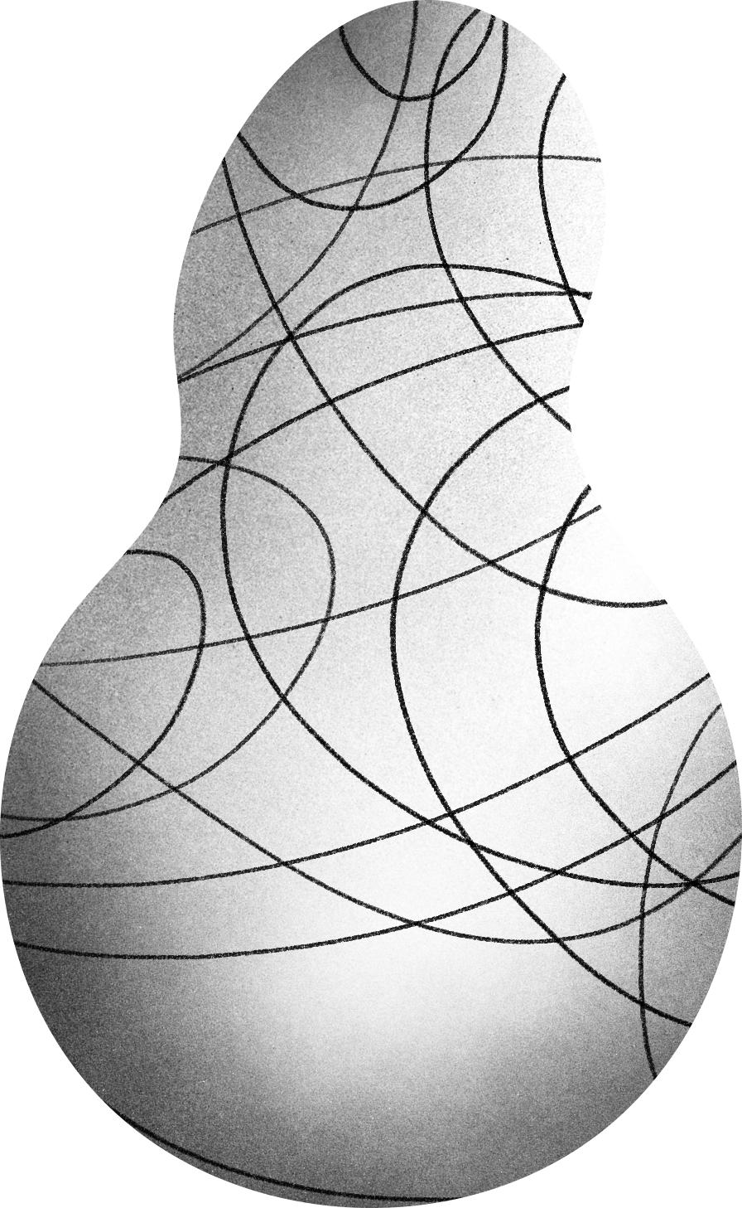
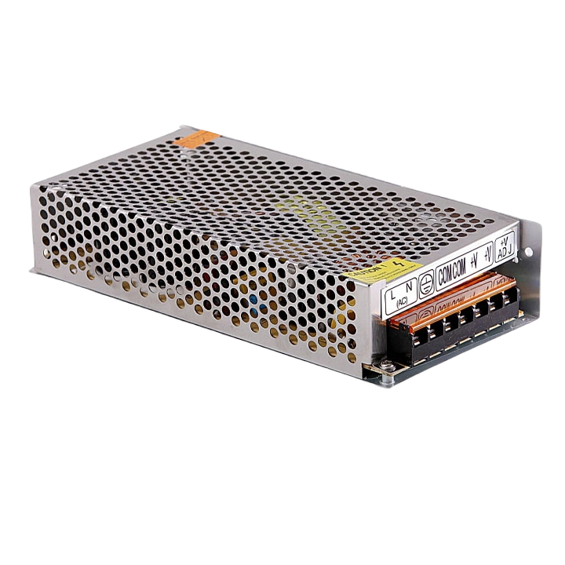
BỘ NGUỒN
Sử dụng bộ nguồn 24V cung cấp điện năng cho toàn hệ thống

Slide 14
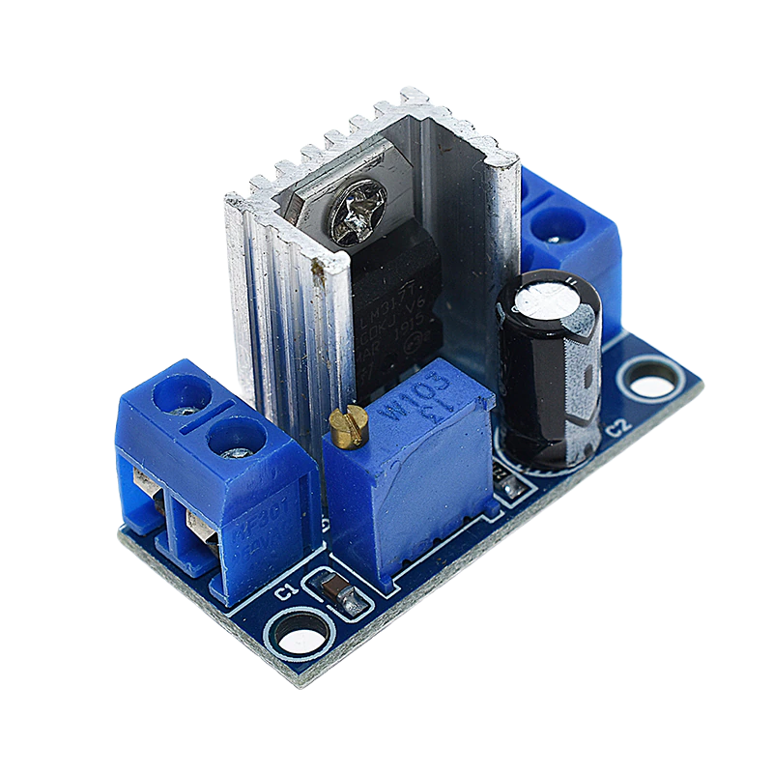
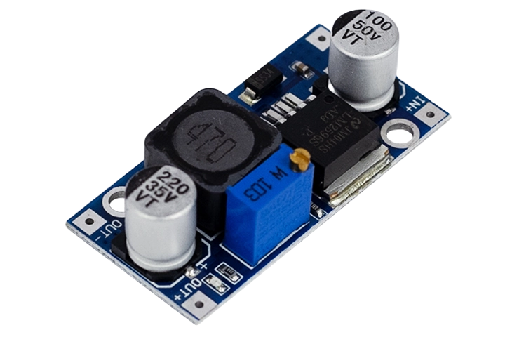
BỘ NGUỒN
Bộ hạ áp LM2596 hạ từ 24V xuống 5V sự dụng cho ARDUINO UNO R3.
Bộ hạ áp LM317 hạ áp từ 24v xuống 12v sự dụng cho toàn bộ hệ thống đèn và quạt của mô hình.

Slide 15
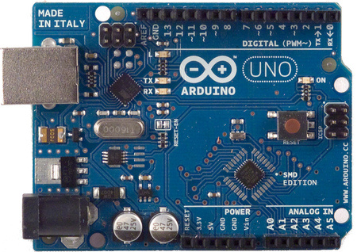
BỘ ĐIỀU KHIỂN
Arduino UNO R3
Bộ não này có thể xử lý các tác vụ đơn giản như điều khiển đèn LED nhấp nháy, xử lý tín hiệu cho ô tô điều khiển từ xa, lập trạm đo nhiệt độ - độ ẩm và hiển thị trên màn hình LCD, …

Slide 16
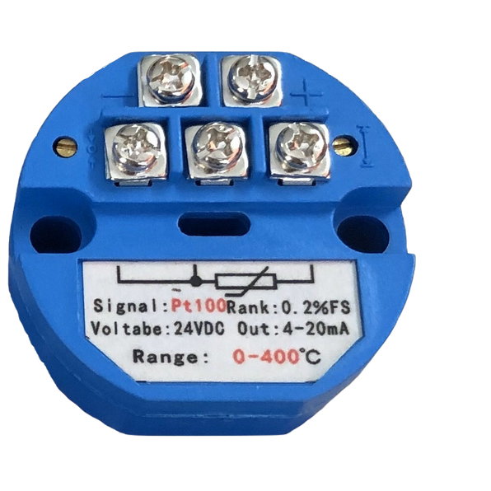
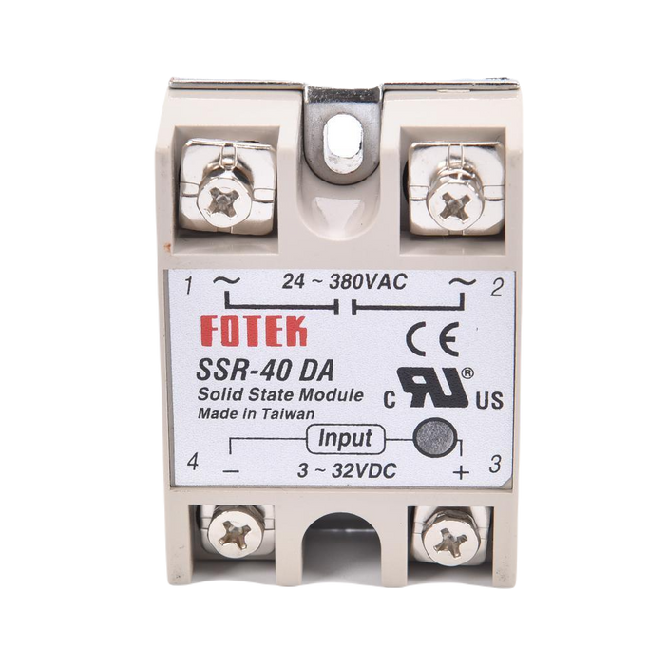
BỘ ĐIỀU KHIỂN
Bộ chuyển đổi tín hiệu nhiệt:
Modun A8H22: đọc tín hiệu điện từ Pt100
Giới hạn đo của A8H22
Max: 400 độ C
Min: 0 độ C
Bộ điều khiển công suất
Rơle bán dẫn SSR(SSR-40DA)
SSR-40 DAlà loại relay bán dẫn với điện áp đầu vào DC Input 3~32VDC, đầu ra đóng ngắt tải AC mắc nối tiếp 24~380VAC dòng điện tối đa 40A.
Sử dụng cho các ứng dụng cần điều khiển tải AC bằng tín hiệu DC yêu cầu tần số đóng ngắt lớn, độ bền cao.

Slide 17
BỘ GIA NHIỆT
Thanh điện trở nhiệt
Thanh nhiệt điện trở một đầu hay còn gọi là điện trở khô một đầu, là một loại ống sưởi điện (bộ phận làm nóng điện dạng ống). Các ống gia nhiệt 1 đầu còn được gọi là ống gia nhiệt điện một đầu ống sưởi điện một đầu.

Slide 18
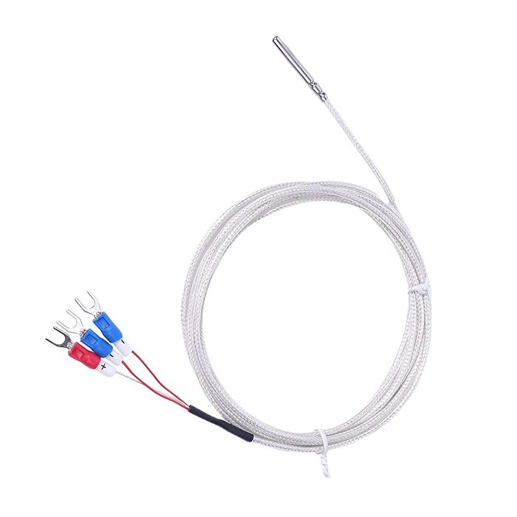
BỘ CẢM BIẾN
Cảm biến nhiệt độ
Cảm biến nhiệt độ PT100 (hay còn được gọi là nhiệt điện trở Resistance Thermometer) là một thiết bị chuyên dùng trong việc đo lường nhiệt độ. Với cấu tạo được làm từ Platinum có khả năng chịu nhiệt chịu bền.
Điện trở tăng khi nhiệt độ tăng. Khi điện trở giảm thì nhiệt độ giảm. Mối quan hệ giữa chúng là tỷ lệ thuận.

Slide 19
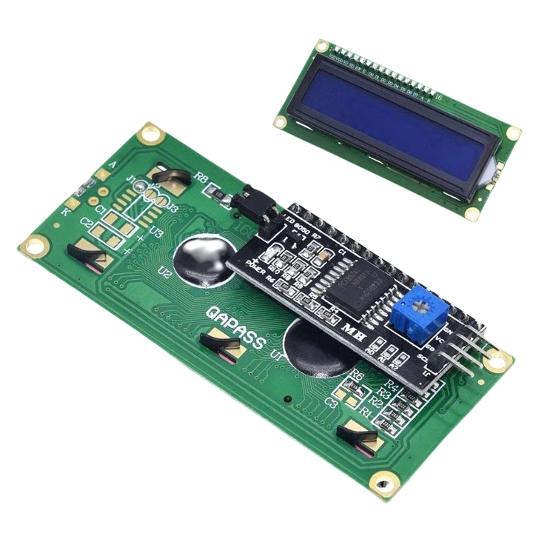
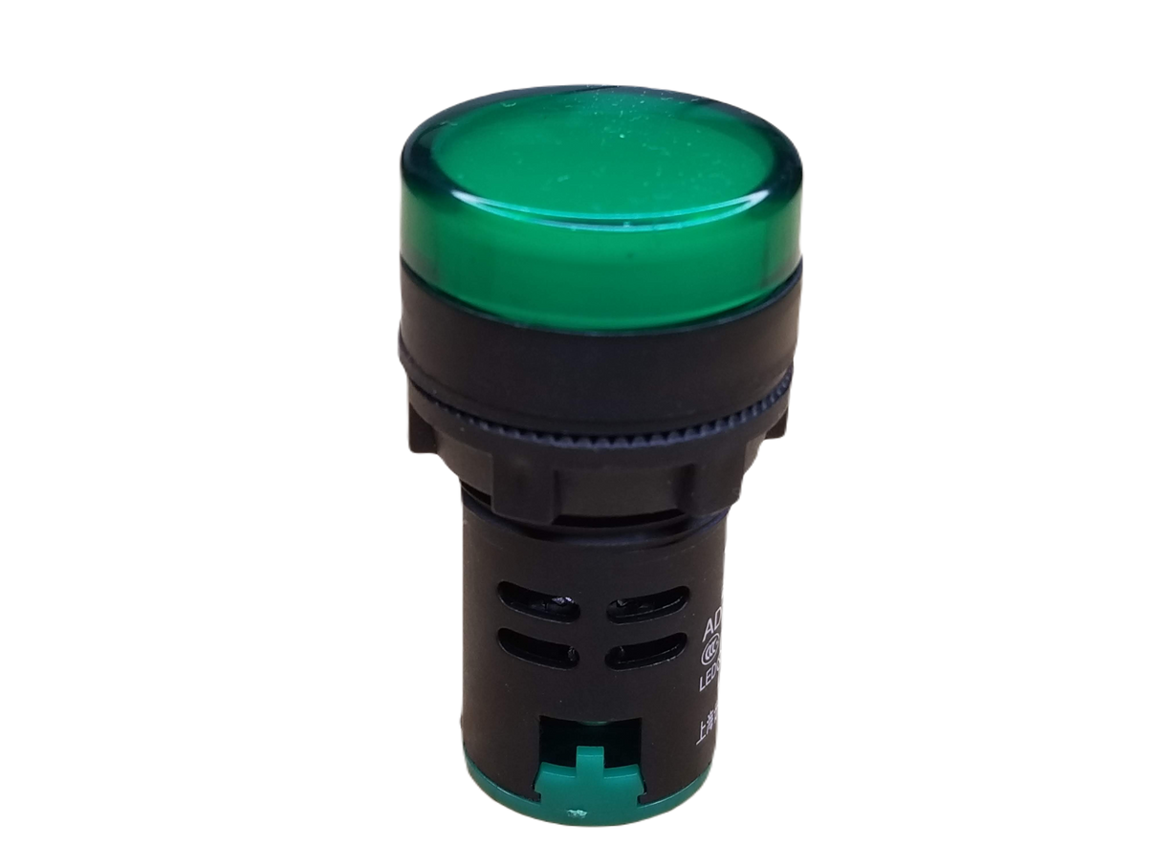
BỘ HIỂM THỊ
LCD 16x2
-LCD 16×2 được sử dụng để hiển thị trạng thái hoặc các thông số.
Module I2C
Kết nối với vi điều khiển thông qua giao tiếp I2C
Tiết kiệm chân cho vi điều khiển
Dễ dàng kết nối với LCD
LED
Led 12V:
Dùng báo hiệu hệ thống điện đã hoạt động hoặc là đã tắt hoàn toàn.

Slide 20
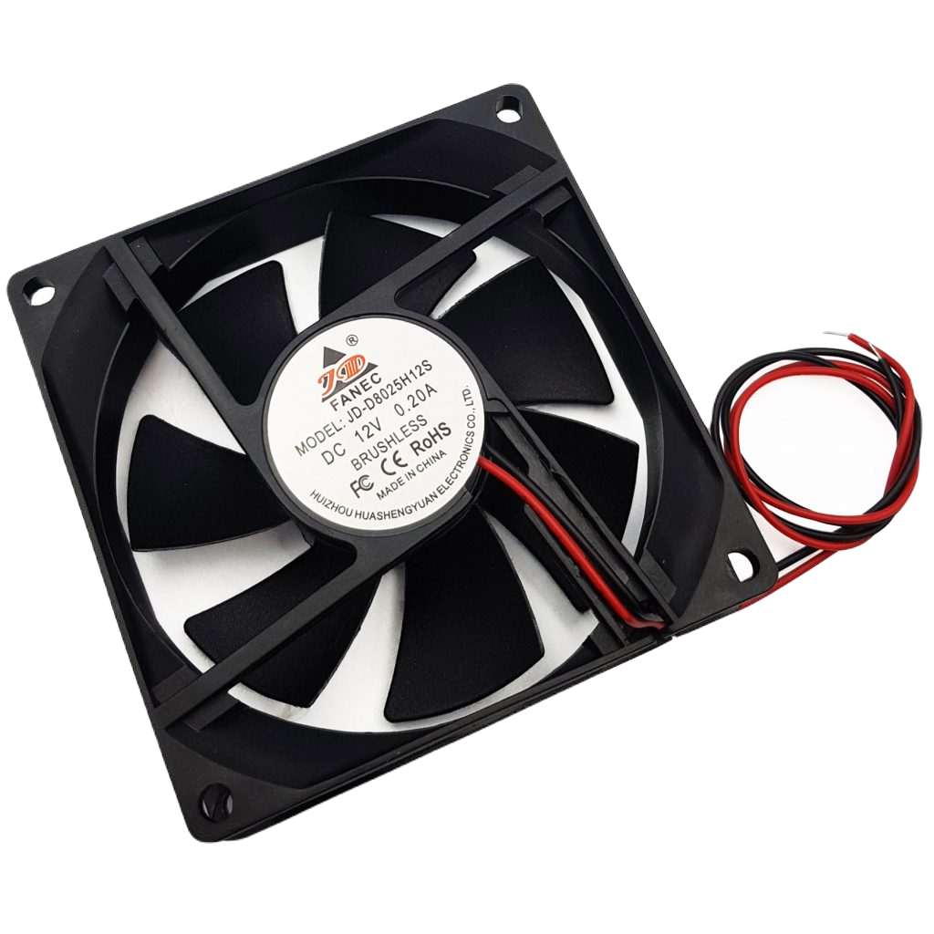
BỘ TẢN NHIỆT
Quạt tản nhiệt
Tham gia trực tiếp điều hòa không khí trong lò nhiệt khi cần thiết.

Slide 21

CHƯƠNG 3
TỔNG QUAN VỀ BỘ ĐIỀU KHIỂN PID

Slide 22
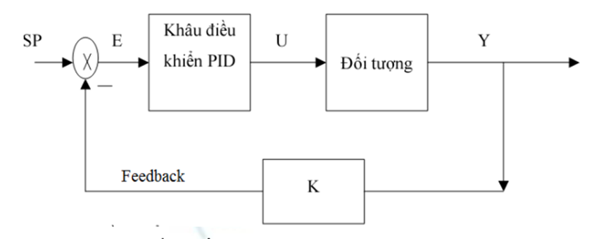
Hệ thống điều khiển PID
Quá trình điều khiển theo mô hình trên là một quá trình khép kín. Giá trị setpoint (SP) là giá trị đặt trước mà hệ thống phải làm việc xung quanh giá trị đó tùy thuộc vào yêu cầu chất lượng của hệ thống. Việc đảm bảo tính ổn định cũng như chất lượng của hệ thống thực chất là đưa hệ thống luôn bám sát setpoint với độ sai lệch nhỏ nhất và thời gian quá độ nhanh nhất.

Slide 23
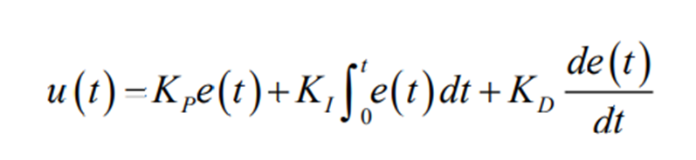
Hệ thống điều khiển PID
Bộ điều khiển PID gồm 3 thành phần: Tỉ lệ (P), Vi phân (D), Tích phân (I). Mỗi thành phần có tác động khác nhau tới quá trình điều khiển của hệ thống.

Slide 24
Hệ thống điều khiển PID
Các thông số điều chỉnh
KP độ lợi tỉ lệ.
Giá trị độ lợi càng lớn thì đáp ứng càng nhanh do đó sai số càng lớn, bù khâu tỉ lệ càng lớn. Một giá trị độ lợi tỉ lệ quá lớn sẽ dẫn đến quá trình mất ổn định và dao động.
KI độ lợi tích phân.
Giá trị độ lợi càng lớn thì sai số ổn định bị khử càng nhanh, tuy nhiên sẽ làm độ vọt lố càng lớn.
KD độ lợi vi phân.
Giá trị độ lợi càng lớn càng giảm độ vọt lố, nhưng lại làm chậm đáp ứng quá độ và có thể dẫn đến mất ổn định do khuếch đại nhiễu tín hiệu trong phép vi phân sai số.

Slide 25
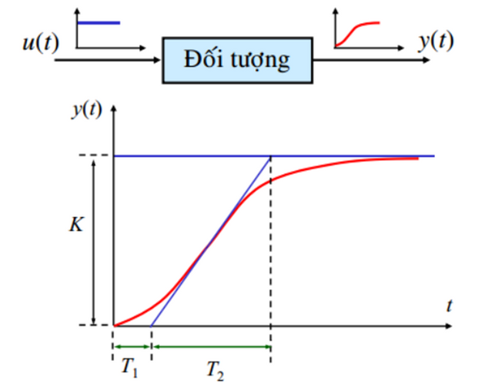
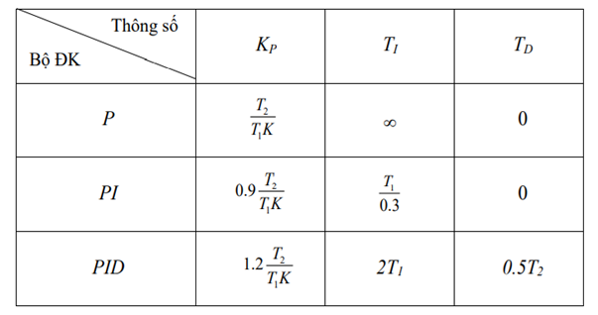
Hệ thống điều khiển PID
Cách 1: Phương pháp Zeigler – Nichols
Dựa vào đáp ứng quá độ của hệ hở, áp dụng cho các đối tượng có đáp ứng đối với tín hiệu vào là hàm nấc có dạng chữ S , ví dụ như nhiệt độ lò nhiệt, tốc độ động cơ,…

Slide 26
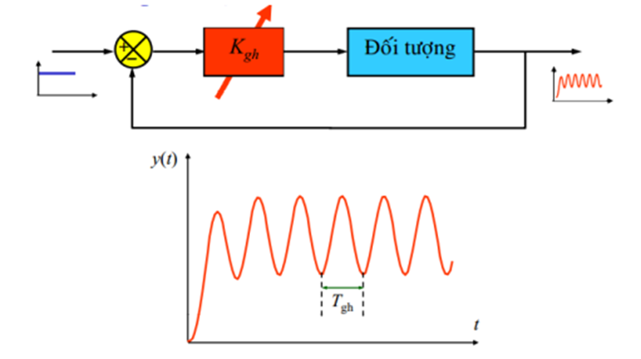
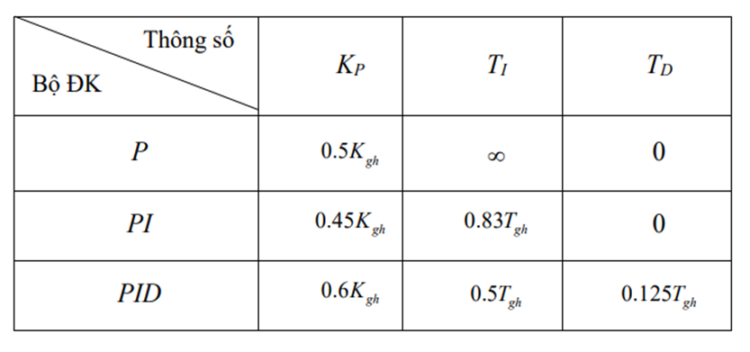
Hệ thống điều khiển PID
Cách 2: Phương pháp Zeigler – Nichols
Dựa vào đáp ứng quá độ của đối tượng có khâu tích phân lý tưởng không có dạng mà tăng đến vô cùng. Đối với các đối tượng loại này ta chọn thông số bộ điều khiển PID.
Tăng dần hệ số khuếch đại K của hệ kín đến giá trị giới hạn Kgh, khi đó đáp ứng ra của hệ kín ở trạng thái xác lập là dao động ổn định với chu kỳ Tgh.

Slide 27
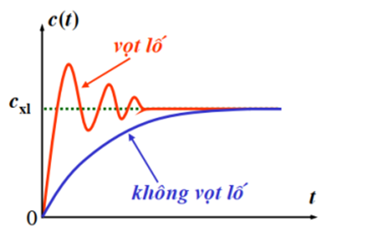
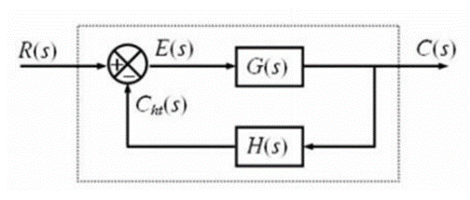
Hệ thống điều khiển PID
Độ vọt lố (POT – Percent of Overshoot)
Hiện tượng vọt lố là hiện tượng đáp ứng của hệ thống vượt quá giá trị xác lập của nó
Sai số xác lập (steady-state error)
Sai lệch giữa tín hiệu vào và tín hiệu hồi tiếp ở trạng thái xác lập. Sai số xác lập của hệ thống xác định ở thời điểm vô cùng. Sai số xác lập đặc trưng cho độ chính xác của hệ thống điều khiển. Biểu thức sai số xác lập:

Slide 28
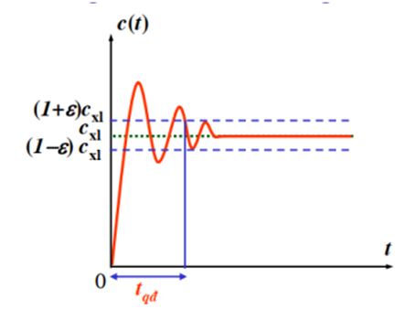
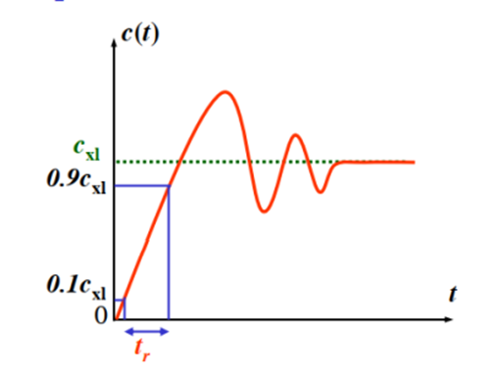
Hệ thống điều khiển PID
Thời gian quá độ (setting time)
Là thời gian cần thiết để sai lệch giữa đáp ứng của hệ thống và giá trị xác lập của nó không vượt quá e% ( e% thường chọn là 2% hoặc 5%).
Thời gian lên (rise time)
Là thời gian cần thiết để đáp ứng của hệ thống tăng từ 10% đến 90% giá trị xác lập c(∞) từ lần đầu tiên. Thời gian lên càng nhỏ, tốc độ đáp ứng ban đầu của hệ càng nhanh.

Slide 29
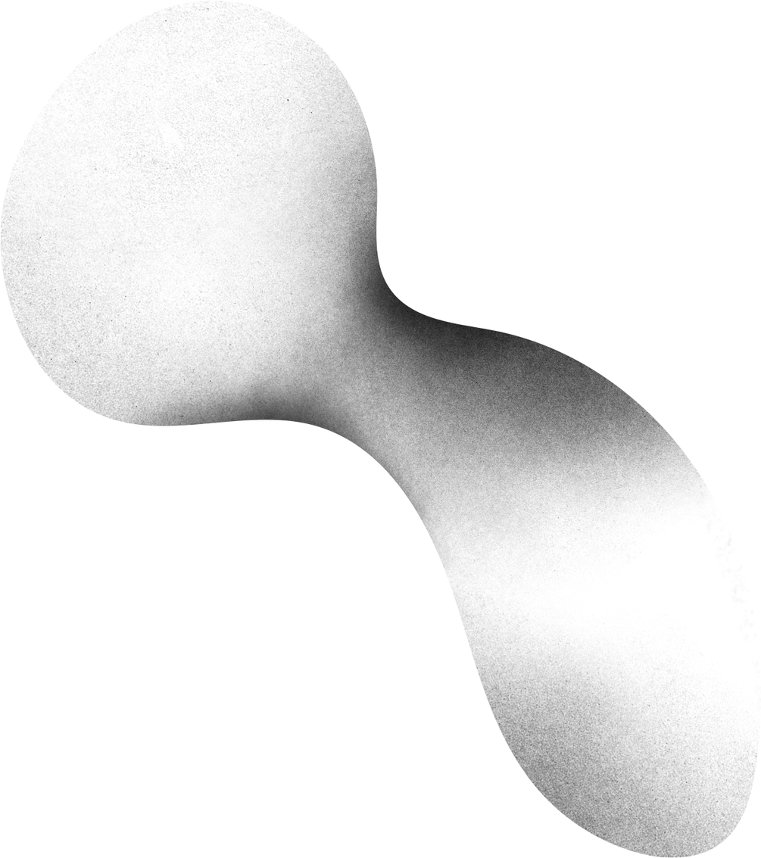
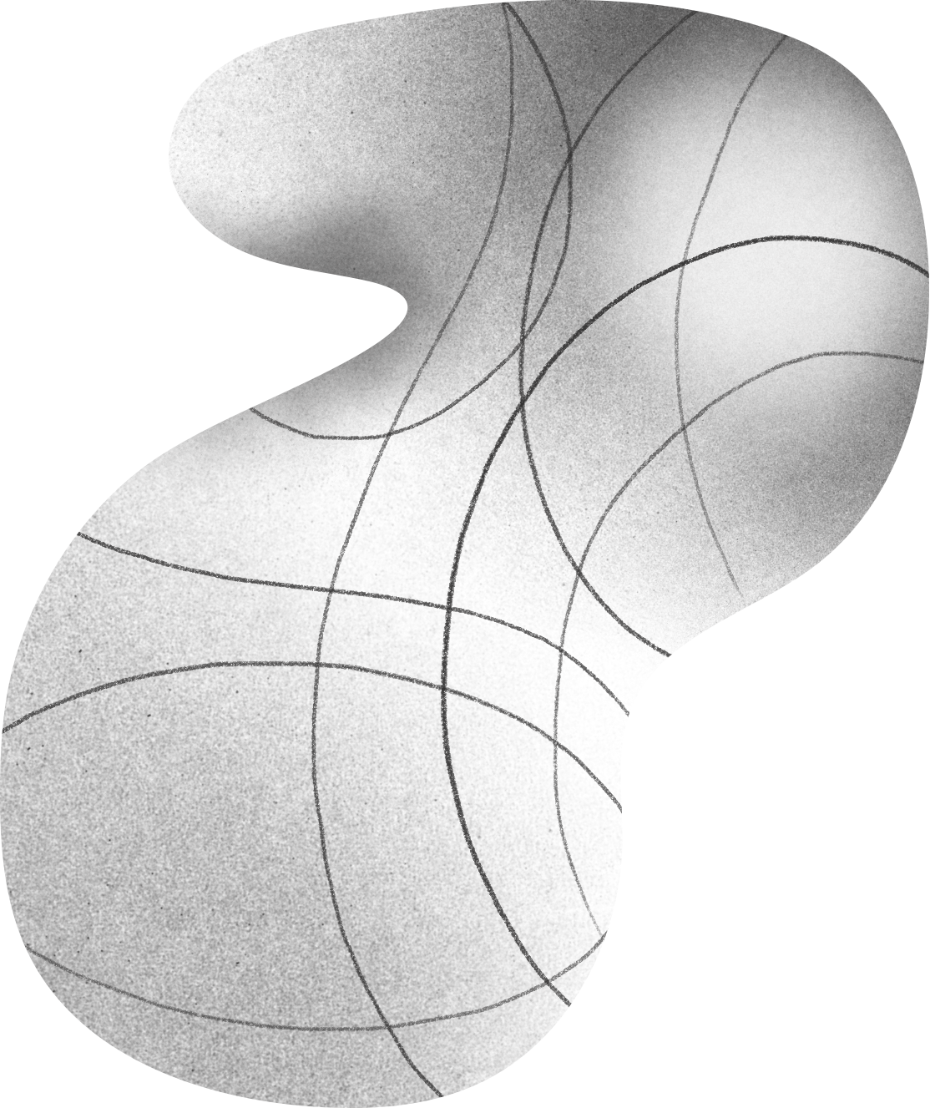
CHƯƠNG 4
THỰC NGHIỆM DÒ HỆ SỐ PID

Slide 30
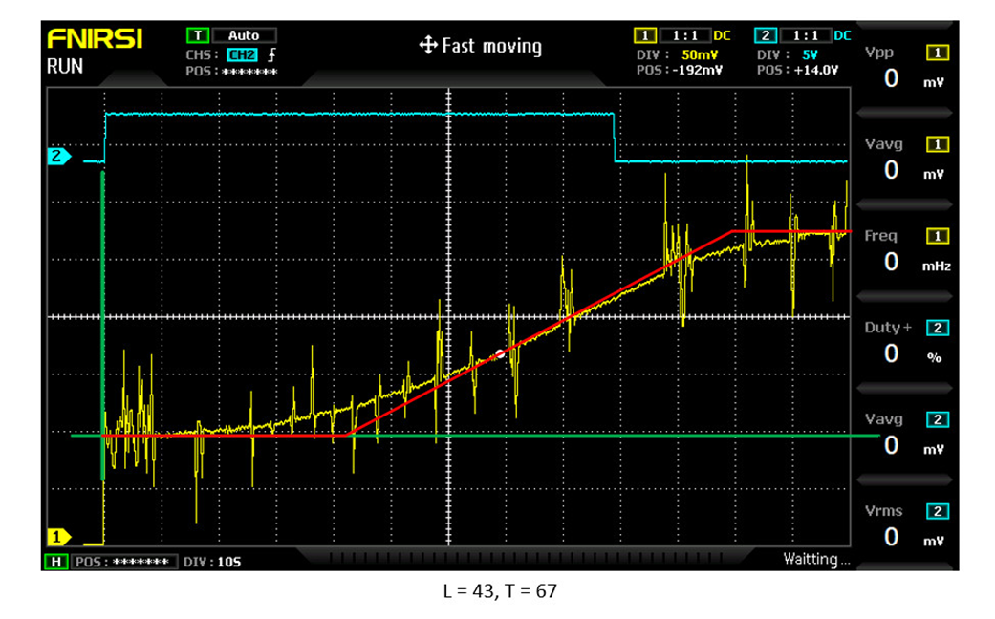
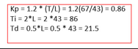
THỰC NGHIỆM DÒ HỆ SỐ PID
Từ kết quả trên ta suy ra được 3 hệ số:
Kp=1,86
Ki=Kp/Ti=0,02
Kd=Kp*Td=39,99

Slide 31
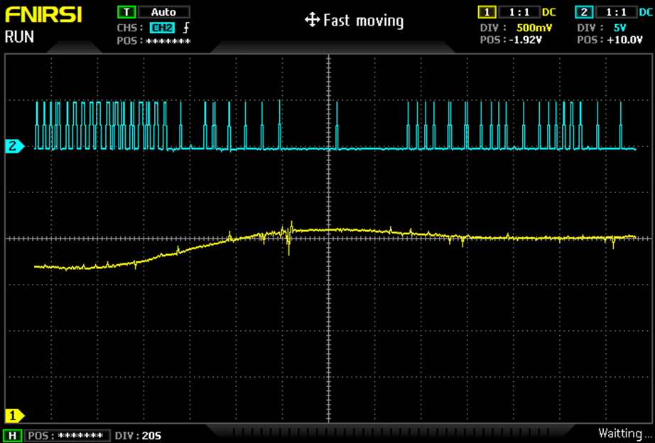
THỰC NGHIỆM DÒ HỆ SỐ PID: THỰC NGHIỆM 1
Khi cho hệ thống chạy với bộ hệ Kp, Kd, Ki sẽ thu được đồ thị như hình ảnh dưới. Quan sát đồ thị thấy được có xảy ra vọt lố khi để Kp=1,86 nhưng không quá lớn, thời gian quá độ nhỏ.

Slide 32
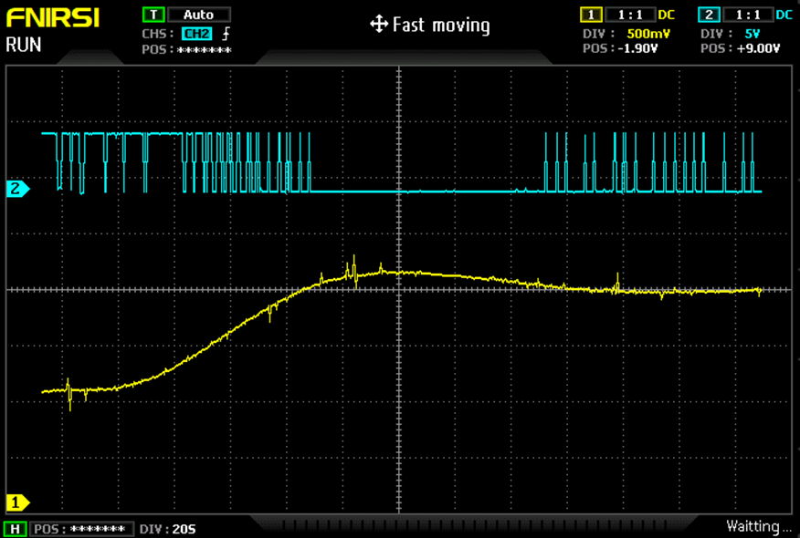
THỰC NGHIỆM DÒ HỆ SỐ PID: THỰC NGHIỆM 2
Cài đặt các thông số Kp=5, Ki=0,02, Kd=39,99
Nhiệt độ setpoint thô là 102raw→ (102*0,78) = 80 độ C
Nhiệt độ ban đầu của lò nhiệt: 60raw→ 46,8 độ C
Nhiệt độ vọt lố cao nhất : 102raw→ 82 độ C
Thời gian bắt đầu : 10s
Thời gian vọt lố Tos bắt đầu từ: 90s
Thời gian hệ thống bắt đầu ổn định từ: 185s
Nhận xét: Khi tăng hệ số Kp thì hệ thống đáp ứng càng nhanh do đó sai số càng lớn, bù khâu tỉ lệ càng lớn. Một giá trị độ lợi tỉ lệ quá lớn sẽ dẫn đến quá trình mất ổn định và dao dộng

Slide 33
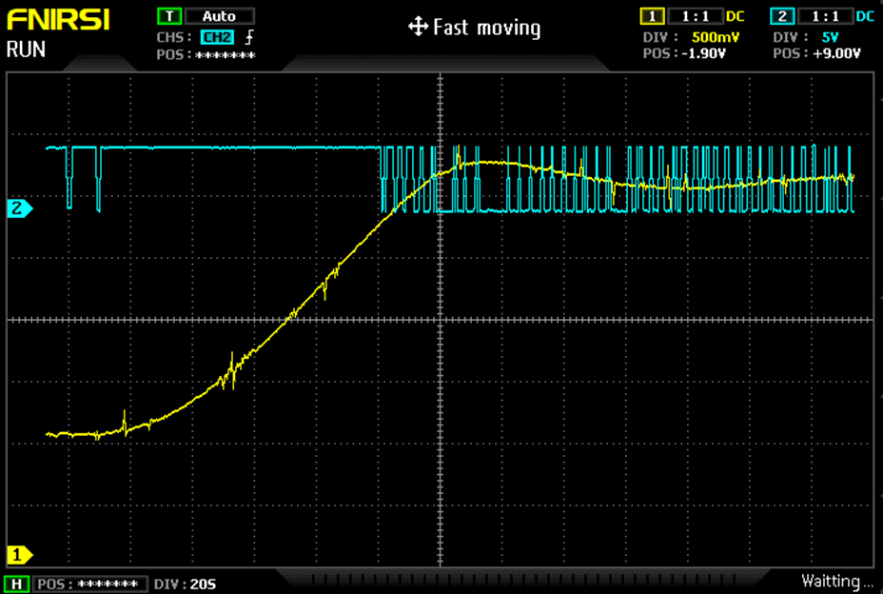
THỰC NGHIỆM DÒ HỆ SỐ PID: THỰC NGHIỆM 3
Cài đặt các thông số Kp=7, Ki=0,04, Kd=39,99
Nhiệt độ setpoint thô là 165raw→ (165*0,78) = 130 độ C
Nhiệt độ ban đầu của lò nhiệt: 54raw→ 42,12 độ C
Nhiệt độ vọt lố cao nhất : 170raw→ 133độ C
Thời gian bắt đầu : 18s
Thời gian vọt lố Tos bắt đầu từ: 118s
Thời gian hệ thống bắt đầu ổn định từ: 182s
Nhận xét: Khi tăng hệ số Kp thì hệ thống đáp ứng càng nhanh do đó sai số càng lớn, bù khâu tỉ lệ càng lớn. Một giá trị độ lợi tỉ lệ quá lớn sẽ dẫn đến quá trình mất ổn định và dao dộng
Khi tăng hệ số Ki thì sai số ổn định bị khử càng nhanh, tuy nhiên sẽ làm độ vọt lố càng lớn.

Slide 34
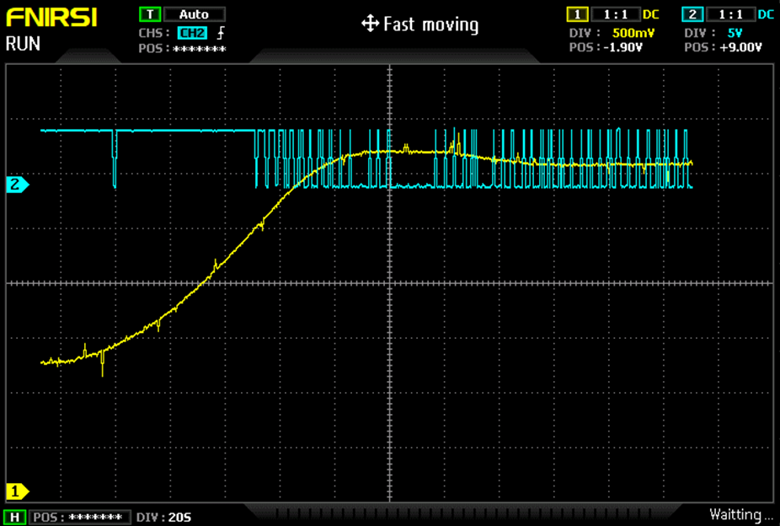
THỰC NGHIỆM DÒ HỆ SỐ PID: THỰC NGHIỆM 4
Cài đặt các thông số Kp=5, Ki=0,04, Kd=45
Nhiệt độ setpoint thô là 165raw→ (165*0,78) = 130 độ C
Nhiệt độ ban đầu của lò nhiệt: 56raw→ 43 độ C
Nhiệt độ vọt lố cao nhất : 170raw→ 132độ C
Thời gian bắt đầu : 20s
Thời gian vọt lố Tos bắt đầu từ: 120s
Thời gian hệ thống bắt đầu ổn định từ: 175s
Nhận xét: khi tăng hệ số Kd thì càng giảm độ vọt lố, nhưng lại làm chậm đáp ứng quá độ và có thể dẫn đến mất ổn định do khuếch đại nhiễu tín hiệu trong phép vi phân sai số.

Slide 35
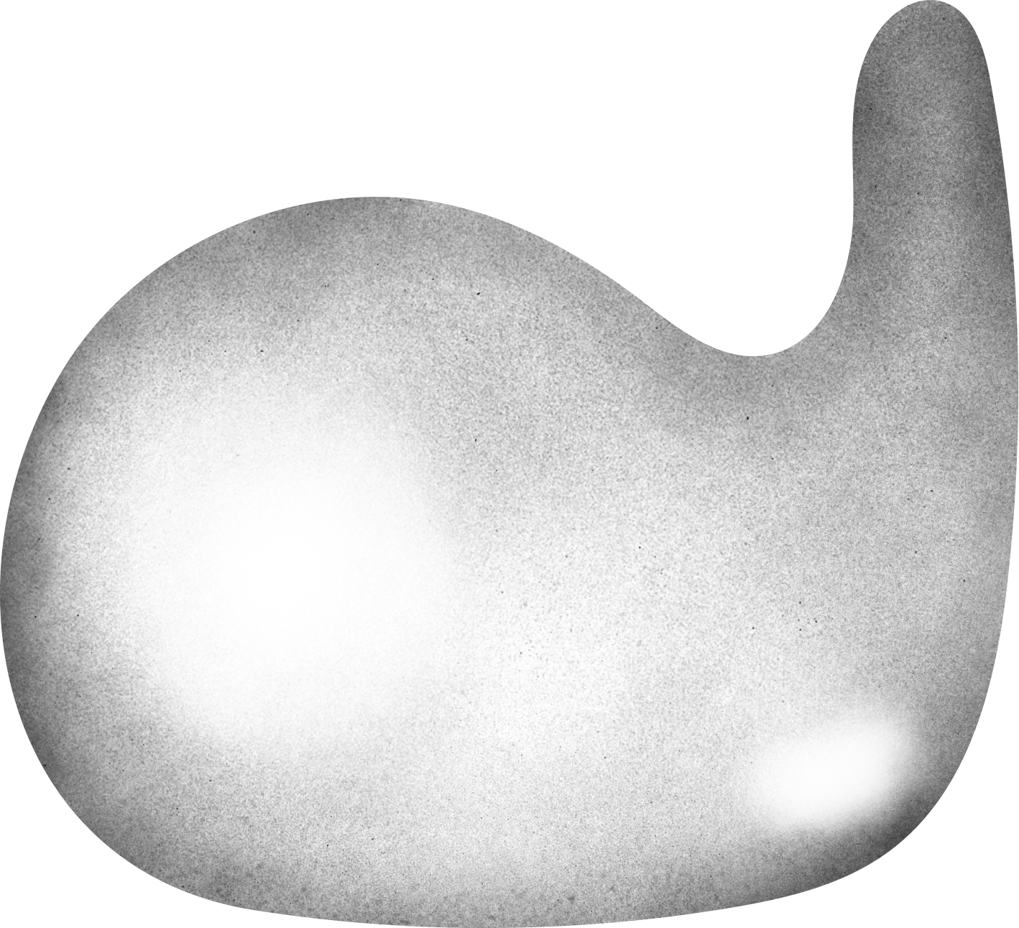
CHƯƠNG 5
LẬP TRÌNH MATLAB ĐIỀU KHIỂN NHIỆT ĐỘ

Slide 36
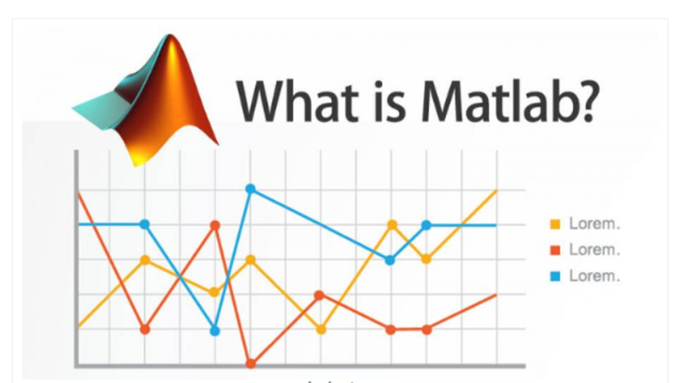
LẬP TRÌNH MATLAB ĐIỀU KHIỂN NHIỆT ĐỘ
Matlab là gì ?
Matlab là tên viết tắt của Matrix laboratory phần mềm được MathWorks thiết kế để cung cấp môi trường lập trình và tính toán kỹ thuật số.
Matlab cho phép bạn sử dụng ma trận để tính toán các con số, vẽ thông tin cho các hàm và đồ thị, chạy các thuật toán, tạo giao diện người dùng và liên kết với các chương trình máy tính được viết bằng nhiều ngôn ngữ lập trình khác

Slide 37
LẬP TRÌNH MATLAB ĐIỀU KHIỂN NHIỆT ĐỘ
Mục đích sử dụng của Matlab là gì?
Matlab được sử dụng để giải quyết các vấn đề trong phân tích số, xử lý tín hiệu kỹ thuật số và xử lý đồ họa mà không cần lập trình cổ điển.
Matlab hiện có hàng nghìn lệnh và chức năng tiện ích. Ngoài các chức năng có sẵn của chính ngôn ngữ, Matlab còn có các lệnh ứng dụng đặc biệt và các chức năng hộp công cụ (Toolbox)để mở rộng môi trường Matlab nhằm giải quyết một số loại vấn đề nhất định.
Hộp công cụ rất quan trọng và hữu ích cho người sử dụng toán học sơ cấp, xử lý tín hiệu kỹ thuật số, xử lý hình ảnh, xử lý giọng nói, ma trận thưa, logic mờ…
Ứng dụng của Matlab
Tính ứng dụng của Matlab khá rộng rãi, được sử dụng như công cụ tính toán trong lĩnh vực khoa học và kỹ thuật: công nghệ, toán học, hóa học, vật lý…
Matlab được sử dụng hầu hết trong các việc như:
Xử lý tín hiệu và truyền thông.
Xử lý chất lượng hình ảnh, video.
Ứng dụng tính toán tài chính, sinh học.
Ứng dụng trong kiểm tra, tính toán và đo lường.
Hệ thống điều khiển

Slide 38
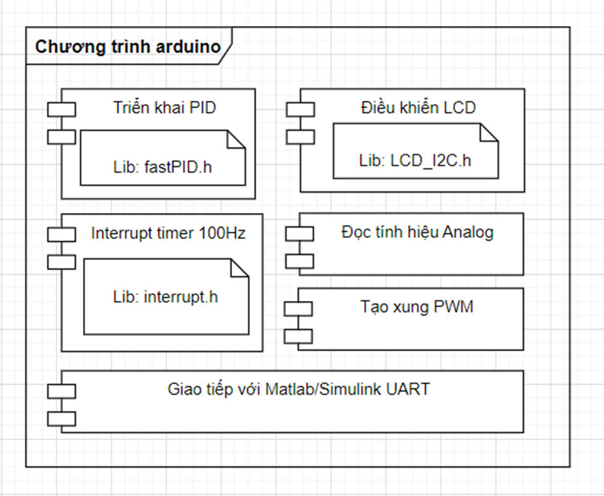
LẬP TRÌNH MATLAB ĐIỀU KHIỂN NHIỆT ĐỘ
Sơ đồ :
Chương trình arduino

Slide 39
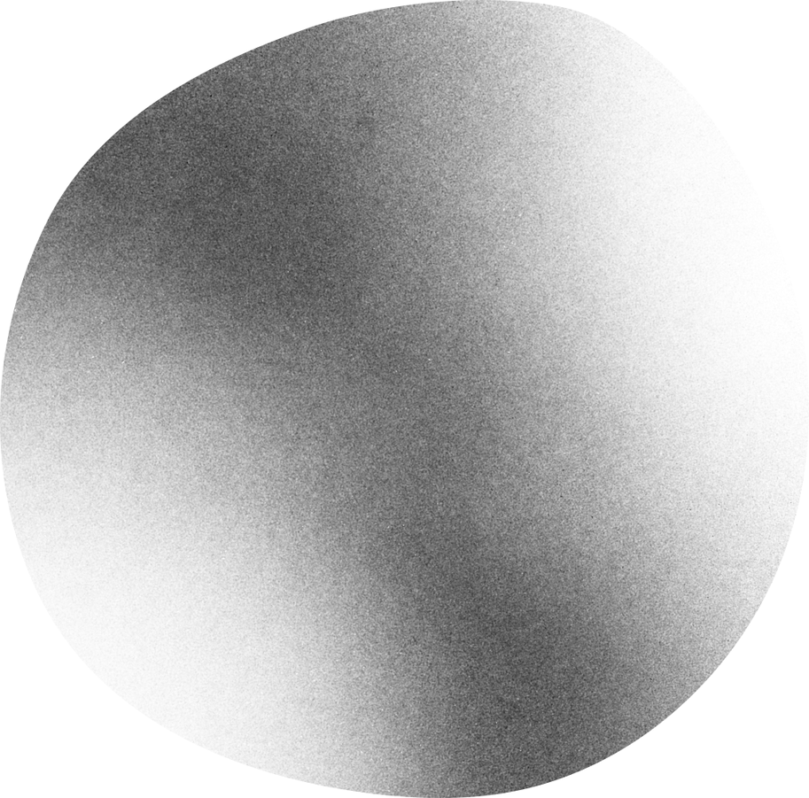
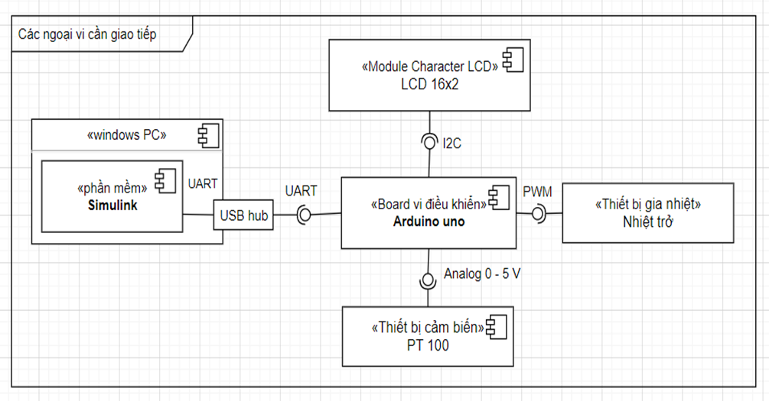
LẬP TRÌNH MATLAB ĐIỀU KHIỂN NHIỆT ĐỘ
Sơ đồ :
Các ngoại vi cần giao tiếp

Slide 40
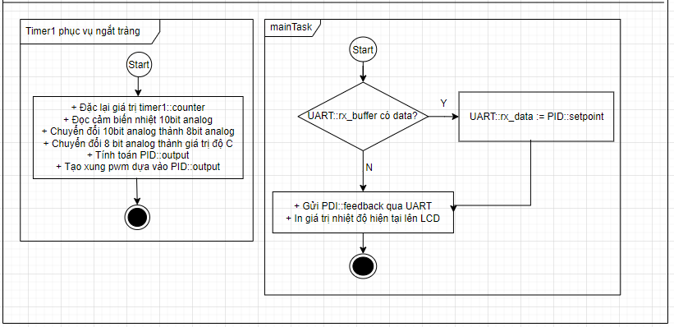
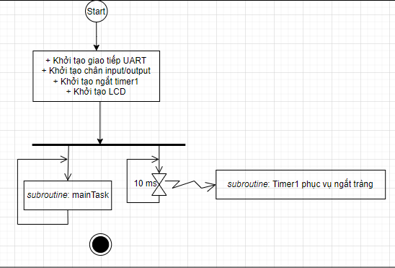
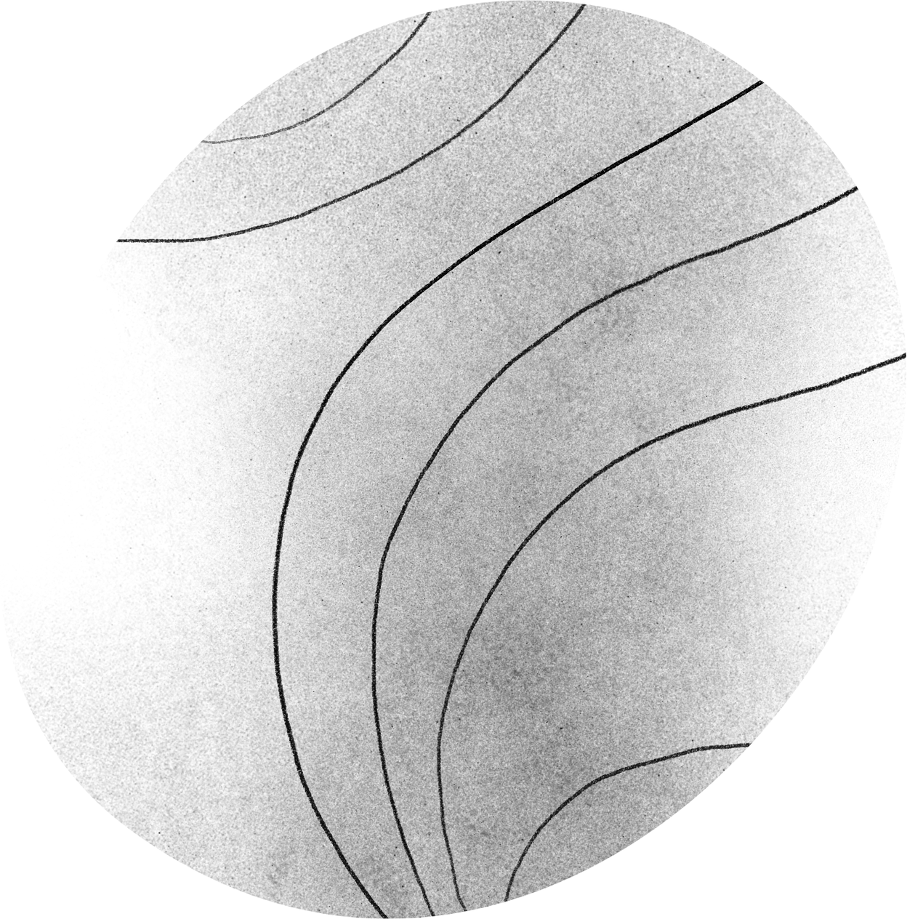
LẬP TRÌNH MATLAB ĐIỀU KHIỂN NHIỆT ĐỘ
Sơ đồ :
Lưu đồ thuật toán của chương trình

Slide 41

LẬP TRÌNH MATLAB ĐIỀU KHIỂN NHIỆT ĐỘ
Sơ đồ :
Hệ thống điều khiển lò nhiệt được sử dụng

Slide 42





LẬP TRÌNH MATLAB ĐIỀU KHIỂN NHIỆT ĐỘ
Truyền dữ liệu xuống arduinno
Giải thích các đối tượng :
Chỉnh thông số UART Matlab.
Khối hiện thị nhiệt độ ( gồm thông số nhiệt độ chưa qua xử lý và đã xử lý tính toán)
Nhận tín hiệu UART của arduino
Khối giới hạn nhiệt độ

Slide 43


CHƯƠNG 6
VIẾT CHƯƠNG TRÌNH ĐIỀU KHIỂN CHO ARDUINO UNO R3

Slide 44
VIẾT CHƯƠNG TRÌNH ĐIỀU KHIỂN CHO ARDUINO UNO R3
#include <LCD_I2C.h>
#include "FastPID.h"
#include <avr/interrupt.h>
#define dienTroNhietPWM_pin 3u
#define camBienNhiet_pin A0
#define nhietDoMax 165u // 130 celsius degree
#define pwmMaxCongXuat 255u // 100 % duty cycle
#define pwmOFF 0u //0 % duty cycle
#define TIMER_FREQUENCE 100
/* CÀI ĐẶT THÔNG SỐ PID */
#define PID_KP 20.00f
#define PID_KI 0.14f
#define PID_KD 39.99f
#define RAW_DATA_TO_DEGREE 0.78f //200/255 = 0.78, HỆ SỐ CHUYỂN ĐỔI TỪ DỮ LIỆU THÔ 8BIT SANG celsius degree
LCD_I2C lcd(0x27, 16, 2); //KHỞI TẠO LCD
float nhietdo = 0; //GIÁ TRỊ KHỞI TẠO CỦA BIẾN NHIỆT ĐỘ
const float Kp = PID_KP, Ki = PID_KI, Kd = PID_KD; //GÁN GIÁ TRỊ CỦA CÁC THAM SỐ CỦA PID
int output_bits = 8; // pid::output trả về giá trị 8bit
bool output_signed = false; // pid::output không âm
uint8_t pidSetPoint = 0; // pid::Setpoint
uint16_t pidFeedback = 0; // pid::Feadback
uint8_t pidOutput = 0; // pdi::Output
FastPID myPID(Kp, Ki, Kd, TIMER_FREQUENCE, output_bits, output_signed);
void mainTask(); //Hàm main
void pwmDienTroNhiet(uint16_t pwmVar); //Hàm pwm cho thanh điện trở, 0 - 255
void zeiglerNicholsMethod(); // Hàm triển khai phương phát zeigler Nichols
void timer1_init(); // Hàm khởi tạo timer1
void setup() {
Serial.begin(115200); //Khởi tạo giao tiếp UART
pinMode(dienTroNhietPWM_pin, OUTPUT); //Khởi tạo chân input/output
timer1_init(); //Khởi tạo ngắt timer1
lcd.begin(); //Khởi tạo LCD
lcd.backlight(); //Khởi tạo LCD
lcd.setCursor(0, 0);
lcd.print("Nhiet do:");
}
void loop()
{
mainTask();
}
void timer1_init()
{
TCCR1A = 0; // cai dat che do dem len, tat cac chuc nang khac
TCCR1B = 0; // Dam bao tat cac thiet lap khong lien quan den chuc nang dem len
TCCR1B = 0b010; // Chon bo chia la 8 cho clock cua timer 1
TCCR1B = 0b010; // Chon bo chia la 8 cho clock cua timer 1
TCNT1 = 45536; // gia tri cua timer1::counter de dat duoc 10ms thi trang timer
TIMSK1 |= 0x01; // mo ngat trang cho timer
}
SR(TIMER1_OVF_vect) // TIMER1 TRÌNH VỤ VỤ NGẮT
{
TCNT1 = 45536; // cap nhat lai gia tri timer1::counter
pidFeedback = analogRead(camBienNhiet_pin); //Đọc cảm biến nhiệt
pidFeedback = map(pidFeedback, 1023, 0, 255, 0); // Chuyển đổi 10bit analog thành 8bit analog
nhietdo = RAW_DATA_TO_DEGREE * pidFeedback; // Chuyển đổi 8 bit analog thành giá trị độ C
pidOutput = myPID.step(pidSetPoint,(uint8_t) pidFeedback); // Tính toán PID::output
pwmDienTroNhiet(pidOutput); //Tạo xung pwm dựa vào PID::output
}
void pwmDienTroNhiet(uint16_t pwmVar) {
analogWrite(dienTroNhietPWM_pin, pwmVar);}
void mainTask() {
if(Serial.available()) //UART::rx_buffer có data?
{
pidSetPoint = Serial.read(); // UART::rx_data := PID::setpoint
}
Serial.write(pidFeedback); //Gửi PDI::feedback qua UART
lcd.setCursor(0, 1);
lcd.print(nhietdo); //In giá trị nhiệt độ hiện tại lên LCD
}
/*Triển khai phương phát zeigler Nichols
*/
void zeiglerNicholsMethod() {
pidFeedback = analogRead(camBienNhiet_pin);
pidFeedback = map(pidFeedback, 1023, 0, 255, 0);
if (pidFeedback < nhietDoMax) {
pwmDienTroNhiet(pwmMaxCongXuat);
} else {
pwmDienTroNhiet(pwmOFF);
}
}

Slide 45















KẾT THÚC

Slide 46



TRƯỜNG KỸ THUẬT CAO ĐẲNG CAO THẮNG
KHOA CƠ KHÍ
BỘ MÔN CƠ ĐIỆN TỬ
NHÓM CHÚNG EM XIN CẢM ƠN SỰ THEO DÕI CỦA QUÍ THẦY CÔ
GVHD : NGUYỄN MẬU TUẤN VƯƠNG
14/12/2022

